Slide 1
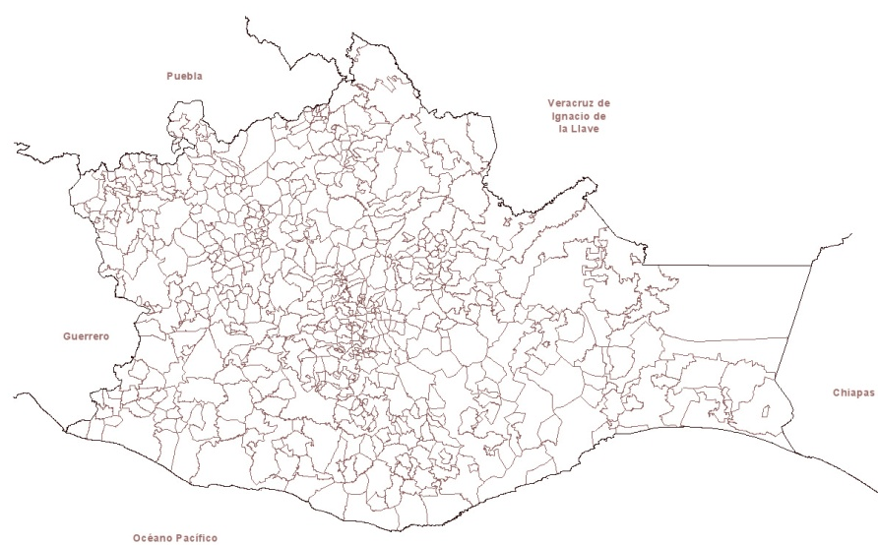
Orientación de la inversión pública autorizada
Durante el 2do. Trimestre 2021
%
 |  | 2o Trimestre
 | EDUCACIÓN, CULTURA Y DEPORTE | 34.79
 | PROTECCIÓN CIVIL, SEGURIDAD, JUSTICIA Y FINANZAS PÚBLICAS | 23.71
 | CARRETERAS, CAMINOS Y PUENTES | 15.15
 | AGUA POTABLE, ALCANTARILLADO Y SANEAMIENTO | 7.48
 | DESARROLLO ECONÓMICO Y TURISTICO | 6.47
 | VIVIENDA Y URBANIZACIÓN | 5.73
 | SALUD Y ASISTENCIA SOCIAL | 3.04
 | ELECTRIFICACIÓN | 2.21
 | DESARROLLO AGROPECUARIO, FORESTAL Y ACUICOLA | 1.42
Fecha de corte de la información: 22/07/2021

Slide 2
Orientación de la inversión pública autorizada
Acumulado al 2do. Trimestre 2021
%
 |  | 2o Trimestre
 | SALUD Y ASISTENCIA SOCIAL | 31.28
 | EDUCACIÓN, CULTURA Y DEPORTE | 24.59
 | PROTECCIÓN CIVIL, SEGURIDAD, JUSTICIA Y FINANZAS PÚBLICAS | 15.29
 | CARRETERAS, CAMINOS Y PUENTES | 9.92
 | AGUA POTABLE, ALCANTARILLADO Y SANEAMIENTO | 6.15
 | VIVIENDA Y URBANIZACIÓN | 4.96
 | DESARROLLO ECONÓMICO Y TURISTICO | 4.21
 | DESARROLLO AGROPECUARIO, FORESTAL Y ACUICOLA | 1.77
 | ELECTRIFICACIÓN | 1.29
 | PROTECCION Y PRESERVACION AMBIENTAL | 0.54
Fecha de corte de la información: 22/07/2021

Slide 3
Orientación de la inversión pública autorizada
Histórico al 2do. Trimestre 2021
CONCEPTO |  | 1er Trimestre | 2do Trimestre | 3er Trimestre | 4to Trimestre | ACUMULADO
%
 | SALUD Y ASISTENCIA SOCIAL | 70.61 | 3.04 |  |  | 31.28
 | EDUCACIÓN, CULTURA Y DEPORTE | 10.38 | 34.79 |  |  | 24.59
 | AGUA POTABLE, ALCANTARILLADO Y SANEAMIENTO | 4.26 | 7.48 |  |  | 6.15
 | VIVIENDA Y URBANIZACIÓN | 3.85 | 5.73 |  |  | 4.96
 | PROTECCIÓN CIVIL, SEGURIDAD, JUSTICIA Y FINANZAS PÚBLICAS | 3.76 | 23.71 |  |  | 15.29
 | CARRETERAS, CAMINOS Y PUENTES | 2.54 | 15.15 |  |  | 9.92
 | DESARROLLO AGROPECUARIO, FORESTAL Y ACUICOLA | 2.24 | 1.42 |  |  | 1.77
 | PROTECCION Y PRESERVACION AMBIENTAL | 1.30 |  |  |  | 0.54
 | DESARROLLO ECONÓMICO Y TURISTICO | 1.07 | 6.47 |  |  | 4.21
 | ELECTRIFICACIÓN |  | 2.21 |  |  | 1.29
Fecha de corte de la información: 22/07/2021

